Slide 1


RILEVAMENTO ATTACCHI DDOS
Sistemi Intelligenti per la Comunicazione Digitale
Trani Francesco, 801860
Implementazione di una pipeline di Machine Learning per la cybersecurity

Slide 2

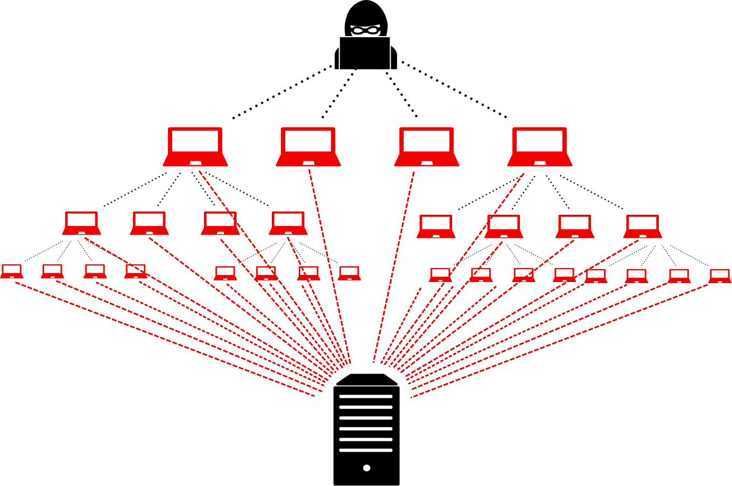
L'Obiettivo: Smascherare il DDoS
Task di Classificazione binaria
Sviluppo di un sistema intelligente capace di discriminare autonomamente il traffico di rete legittimo dai tentativi di attacco Distributed Denial of Service (DDoS).

Slide 3


I Dati: CICIDS2017
Standard Accademico
Dimensioni Dataset
Utilizzo del dataset CICIDS2017, punto di riferimento per i sistemi IDS. Analisi del traffico "Friday-WorkingHours" contenente flussi DDoS reali e variegati.
Oltre 225.000 istanze. 79 feature iniziali che descrivono meticolosamente ogni aspetto statistico delle connessioni TCP/IP.

Slide 4
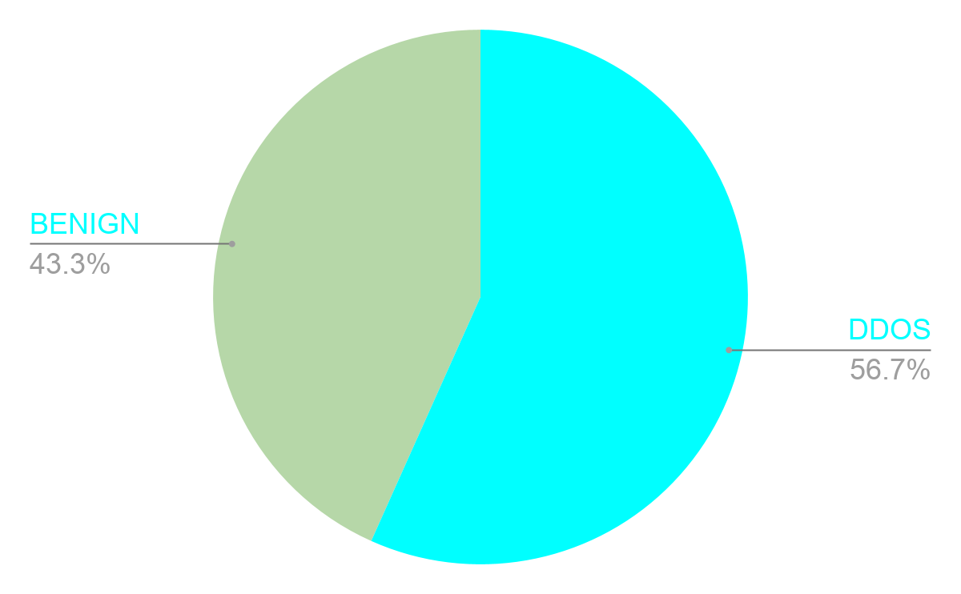
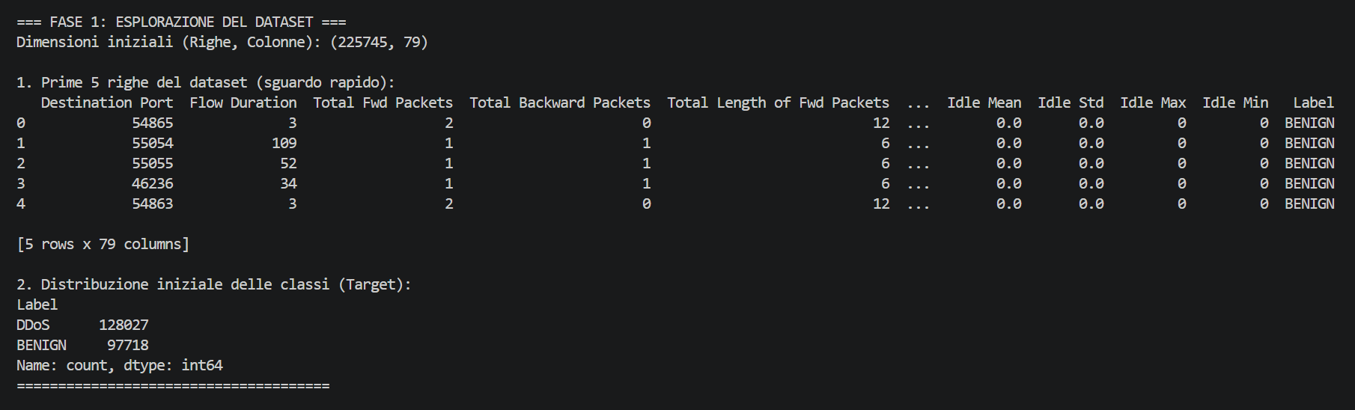
Fase 1: Analisi Distribuzione Classi
Il dataset risulta sostanzialmente bilanciato. La scelta metodologica è stata quella di preservare i dati originali senza ricorrere a tecniche di oversampling sintetico (SMOTE).

Slide 5
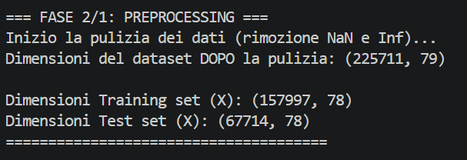
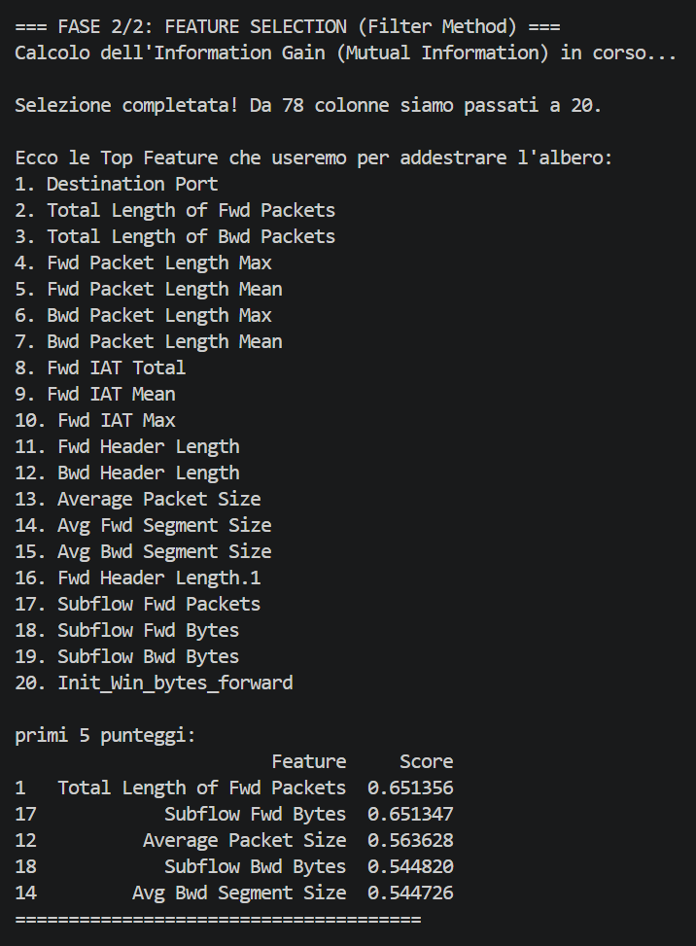
Fase 2: Pre-processing
Data Cleaning
Rimozione mirata di valori NaN e Infiniti (68 occorrenze) per garantire la convergenza degli algoritmi.
Stratified Split
Suddivisione 70/30 (Train/Test) mantenendo costante la proporzione delle classi per una valutazione onesta.
Feature Selection
Applicazione del Filter Method tramite Mutual Information (Information Gain) per ridurre la complessità.

Slide 6
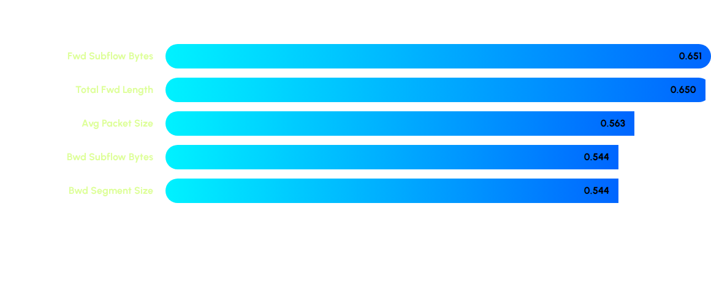
Top Informative Features
La Mutual Information evidenzia come il volume e la dimensione dei pacchetti siano i discriminanti principali della "firma" di un attacco DDoS.

Slide 7
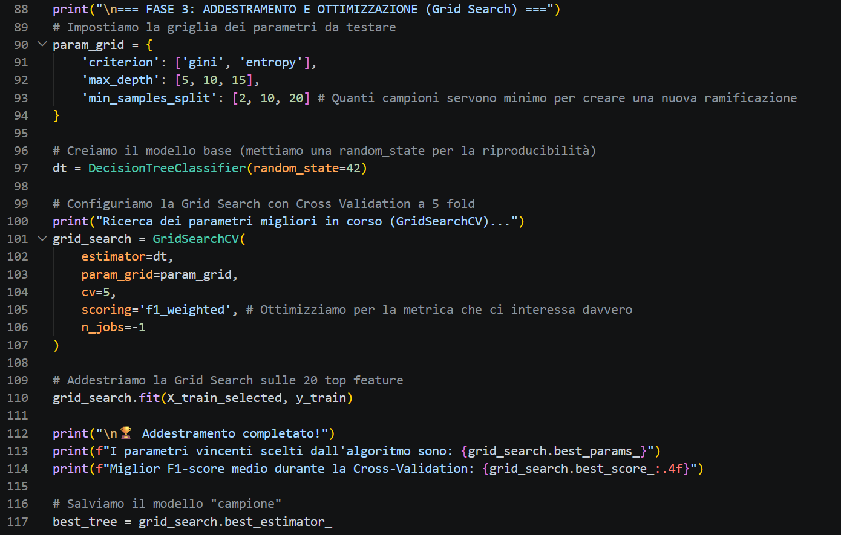
Fase 3: Addestramento e Ottimizzazione
Decision Tree e GridSearch
Ottimo compromesso tra prestazioni e interpretabilità.
Ottimizzazione degli iperparametri attraverso la GridSearchCV (5-fold-cv):
Criterion: Entropy
Max-Depth: 15
Min-Samples-Split: 2

Slide 8


Fase 4: Valutazione sul Test Set
Metriche di Valutazione
Precision
Recall
F1-Score
Capacità di non classificare come DDoS il traffico legittimo (riduzione falsi positivi).
Capacità di individuare tutti i flussi DDoS attivi (riduzione falsi negativi).
Media armonica tra Precision e Recall. Nostro indicatore principale di performance.

Slide 9
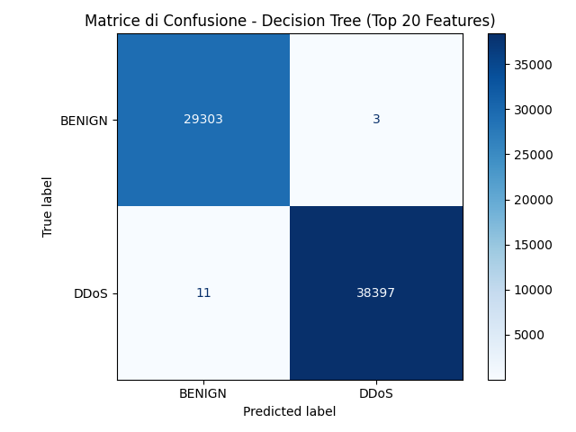
Risultati Finali Ottenuti
Confusion Matrix
Classe | Precision | Recall | F1-Score
DDoS | 0.9999 | 0.9997 | 0.9998
Benign | 0.9996 | 0.9999 | 0.9998
OVERALL (accuracy) | 0.9998
Il modello dimostra una capacità quasi perfetta di isolamento degli attacchi, validata dalla coerenza tra Training e Test Set.

Slide 10
Grazie per l'attenzione
Candidato: Francesco Trani
Docente: Gabriella Casalino

